Slide 1
L’UQAT remet cinq médailles d’honneur à des leaders en éducation des communautés d’Ivujivik, de Puvirnituq et de l’UQAT
Unité de recherche, de formation et de développement en éducation
en milieu inuit et amérindien (URFDEMIA)
16 novembre 2018
Crédit photos : Paul Brindamour | UQAT

Slide 2
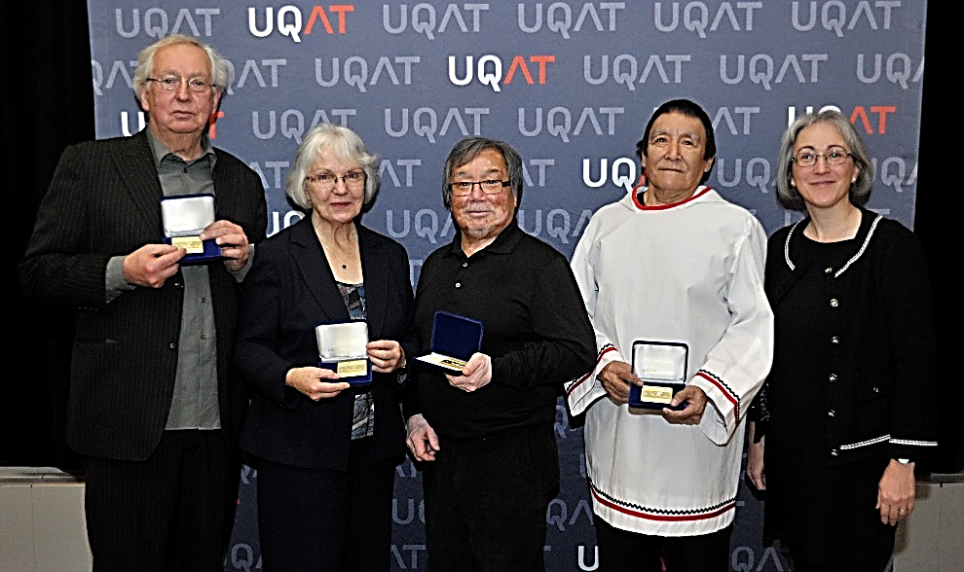
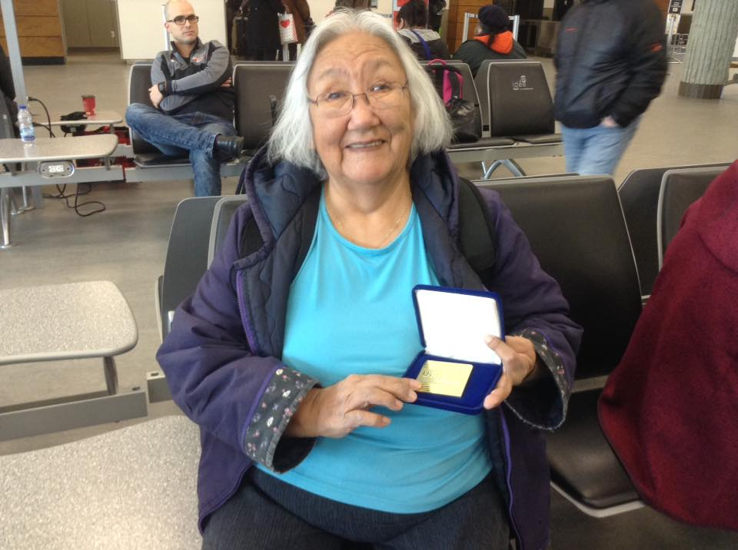
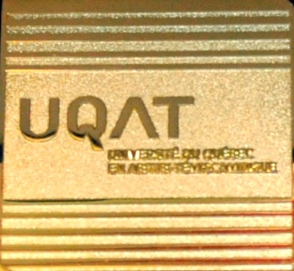
Nos médaillés
Gérald McKenzie
Gisèle Maheux
Aipilie Kenuajuak
Jani Mangiuk
Tiili Alasuak (ci-dessous, photo de Sarah Angiyou)
Manon Champagne (vice-rectrice à l’enseignement, à la recherche et à la création - UQAT)

Slide 3
L’UQAT a ainsi honoré Mme Tiili Alasuak (Puvirnituq), M. Aipilie Kenuajuak (Puvirnituq), M. Jani Mangiuk (Ivujivik), M. Gérald McKenzie (Montréal) ainsi que Mme Gisèle Maheux (UQAT).
Ces personnes furent des acteurs clés dans le développement de l’un des premiers partenariats entre l’UQAT et des populations autochtones, amorcé en 1984, peu de temps après la création de l’UQAT en 1983. Ensemble, ces acteurs, de par leur ouverture, leur volonté, leur vision et leurs actions, ont non seulement contribué à la réalisation d’une prise en charge de leur éducation par les communautés, mais ils ont aussi défini et ont à mis en œuvre un modèle de partenariat unique qui place les besoins des communautés au cœur des processus de formation, de développement et de recherche.
Un mode de fonctionnement sans précédent aux retombées importantes
Dès le départ, un comité de cogestion, composé de leaders en éducation inuit et de formateurs universitaires de l'UQAT, fut mis en place afin de réaliser les projets. Sur le plan de la formation des enseignants inuit, le partenariat a contribué au développement et à la mise en œuvre de trois programmes de certificat offerts aux enseignants inuit déjà en exercice à partir de 1987 : le certificat d’enseignement au préscolaire et au primaire en milieu nordique, le certificat en enseignement au préscolaire et au primaire en milieu nordique II et le certificat de développement de la pratique enseignante en milieu nordique, des programmes financés par Kativik Ilisarniliriniq.

Slide 4
Tiili Alasuak
Madame Tiili Alasuak s’est engagée dès les années 70 dans le comité d’éducation de Puvirnituq. Elle a agi à titre d’enseignante à l’école Iguarsivik, puis en tant que conseillère pédagogique de 1995 à 2008. Elle a poursuivi son travail de conseillère pédagogique à la nouvelle école d’Ikaarvik de 2008 à 2013. Madame Alasuak s’est impliquée dans le comité de cogestion du Projet Éducatif Global jusqu’à sa retraite en 2013. Elle a été un membre essentiel de ce comité. En tant que spécialiste de la langue, elle a contribué aux travaux portant sur les programmes d’études en Inuktitut ainsi que sur le développement du vocabulaire en Inuktitut pour le domaine de l’éducation. Tiili Alasuak a collaboré également aux activités de formation des enseignants inuit en agissant comme coenseignante avec les professeurs de l’UQAT. En plus de ces diverses implications, elle est diplômée des programmes de certificat d’enseignement au préscolaire et au primaire en milieu nordique et du certificat en enseignement au préscolaire et au primaire en milieu nordique II de l’UQAT. Tiili Alasuak a joué un rôle crucial dans l’orientation de l’école inuit depuis les années 1970.

Slide 5
Aipilie Kenuajuak
Monsieur Aipilie Kenuajuak a été directeur des écoles d’Iguarsivik d’abord, puis d’Ikaarvik, de 1983 jusqu’à sa retraite en 2014. Pendant cette même période, il fut un membre actif du comité de cogestion du Projet Éducatif Global. En collaboration avec un enseignant qallunaat de mathématiques, il a développé et dispensé des activités de formation en mathématiques pour les enseignants inuit à titre de coenseignant, contribuant du même coup à l’esquisse d’un programme d’études en mathématiques pour les élèves. Malgré ses engagements déjà prenants, il est diplômé du programme de certificat d’enseignement au préscolaire et au primaire en milieu nordique. Aipilie Kenuajuak a joué un rôle de premier ordre dans le développement de l’institution scolaire de sa communauté en devenant l’un des rares directeurs d’établissement scolaire inuit au Nunavik. Il fut un modèle pour tous les enseignants et les étudiants. Il s’est aussi démarqué par son esprit de collaboration et d’ouverture à l’autre culture. Il a formé des équipes de travail fortes avec des collaborateurs qallunaat pour la formation des enseignants et la direction de son école qui ont suscité l’admiration dans l’ensemble du Nunavik.

Slide 6
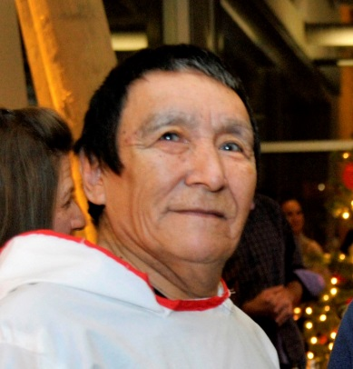
Jani Mangiuk
M. Jani Mangiuk a été membre du mouvement Inuit Tungavingat Nunamini qui s’est opposé à la Convention de la Baie James et du Nord Québécois dans la petite communauté d’Ivujivik. Il a aussi été actif au sein du Comité d’éducation d’Ivujivik et s’est également engagé dans le comité de cogestion du Projet Éducatif Global de 1984 à 1990. Jani Mangiuk a joué un rôle politique majeur dans la mise en place des comités d’éducation de Puvirnituq et Ivujivik. Il a poursuivi son travail de défense du développement de l’éducation pour les inuit en tant que commissaire auprès de la Commission Scolaire Kativik.

Slide 7
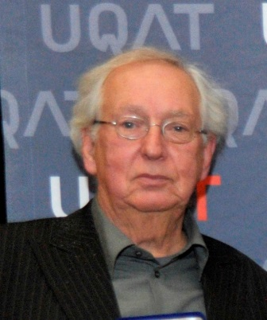
Gérald Mckenzie
M. Gérald Mckenzie a été directeur des écoles de Puvirnituq, d’Ivujivik et de Salluit de 1975 à 1978. Par la suite, il a agi à titre de Conseiller pour les comités de parents au moment des négociations pour l’ouverture des écoles : 1978 à 1980. Il a été directeur de l’École du ministre de Puvirnituq et Ivujivik de 1980 à 1982, puis co-directeur d’IPUIT qui administrait les écoles dissidentes. Il s’est investi dans le groupe de cogestion des programmes de formation Puvirnituq-Ivujivik–UQAT de 1984 à 1994. Gérald Mckenzie est la personne-ressource qui a fait le lien entre les membres des comités d’éducation et l’UQAT au moment où ceux-ci étaient à la recherche d’un partenaire universitaire. Sa connaissance de l’histoire du développement de l’éducation au Nunavik et ses collaborations riches et toujours actuelles avec les leaders, mais aussi la jeunesse inuit en fait un partenaire de premier ordre dans la médiation entre les cultures universitaire et inuit.

Slide 8
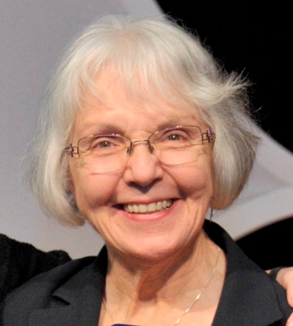
Gisèle Maheux
En tant que professeure de l’UQAT et impliquée dans des activités de développement des petites collectivités, Mme Gisèle Maheux a participé aux rencontres qui ont suivi le contact initial des représentants de l’UQAT avec les comités d’éducation à Puvirnituq et à Ivujivik. Elle a assumé la direction du comité de cogestion et la responsabilité des programmes de formation de 1984 à 2005, en plus d’y agir en tant que ressource professorale pour les cours. Elle a contribué à favoriser l’organisation et le développement des différents projets du comité de cogestion en lien avec la formation et les programmes d’études. Mme Maheux contribue également depuis plusieurs années à un projet de développement de la formation avec une université de Temuco au Chili. De par ces activités de formation, de développement et de recherche avec différentes communautés autochtones en Amérique (Inuit, Algonquin, Crie, Mapuche), elle a contribué à la formation des enseignants autochtones et aux développements éducatifs de façon continue tout au long de sa carrière. Maintenant professeure retraitée de l’UQAT, elle continue à jouer un rôle important de mentor auprès des nouveaux professeurs de l’UQAT, des étudiants et du personnel de soutien technique et professionnel qui poursuivent aujourd’hui la mission de l’URFDEMIA.

Slide 9
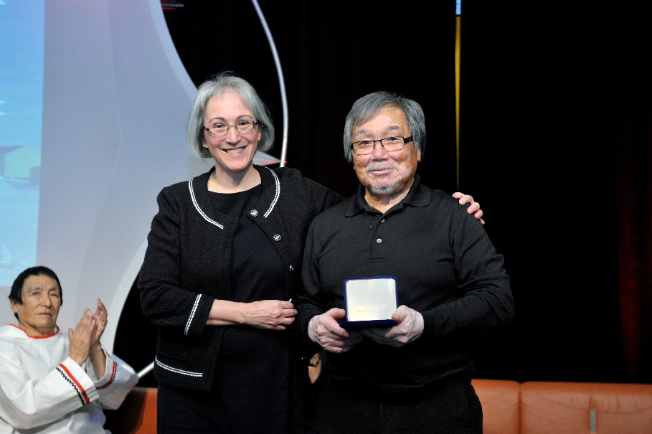
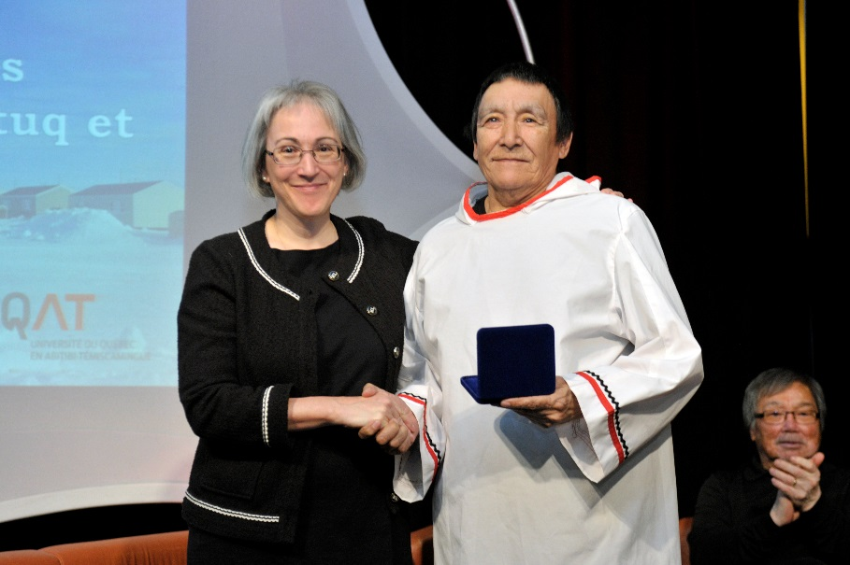
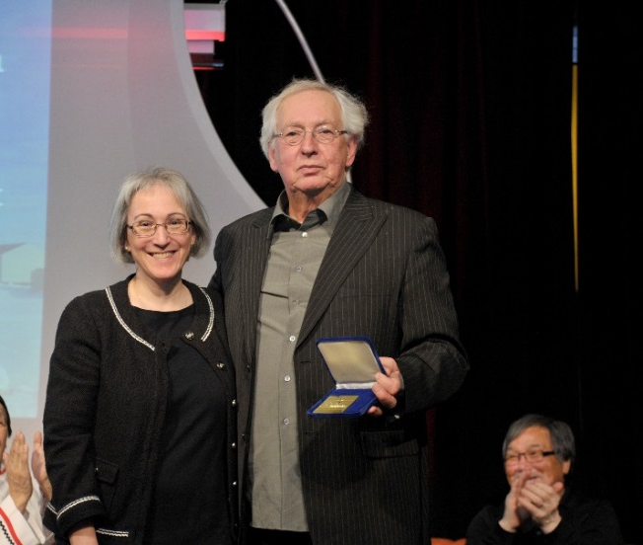
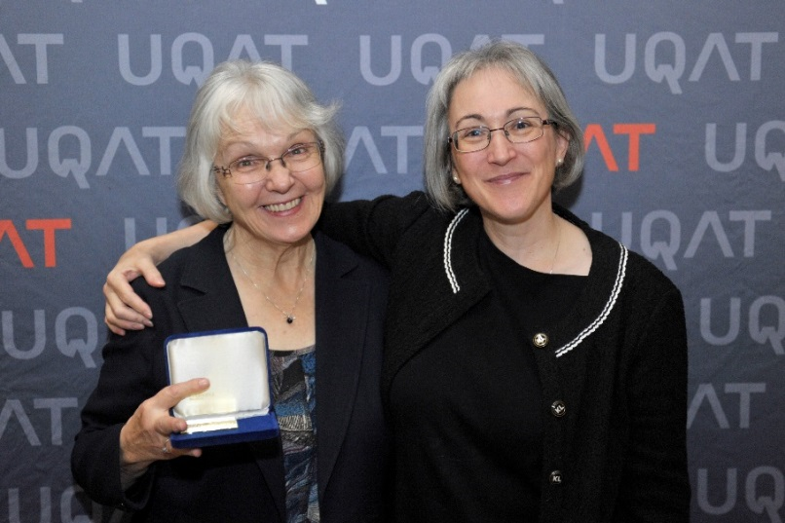
Présentation des médaillés
Manon Champagne, Aipilie Kenuajuak
Manon Champagne, Jani Mangiuk
Manon Champagne, Gérald McKenzie
Gisèle Maheux, Manon Champagne

Slide 10
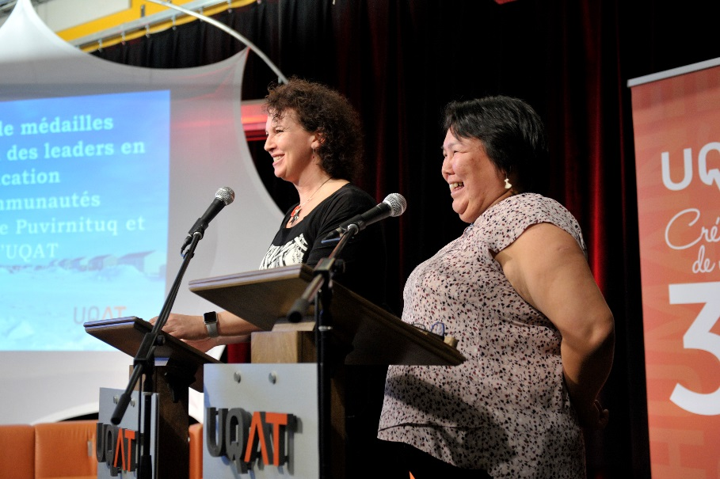
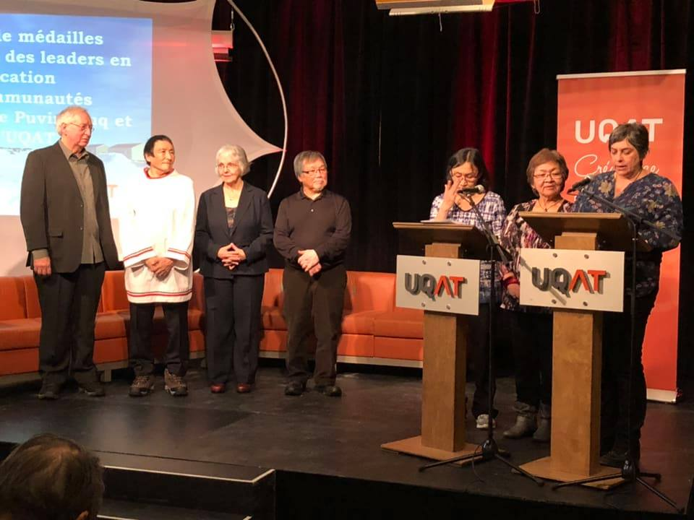
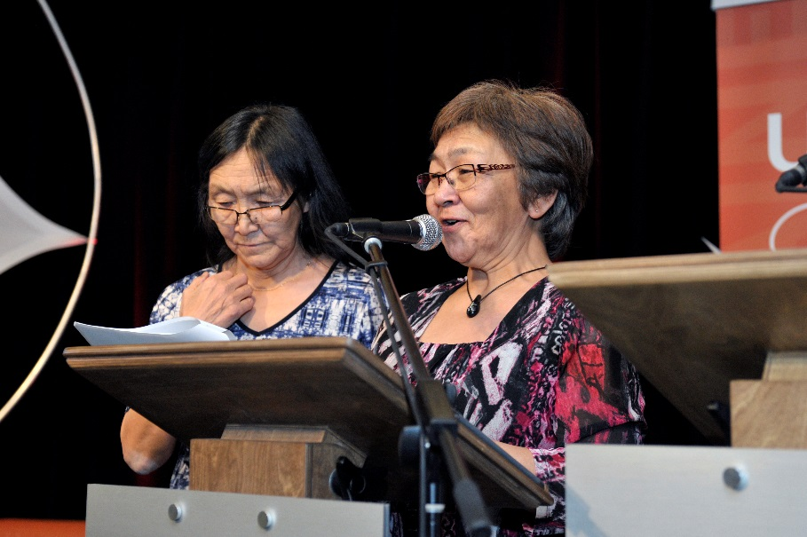
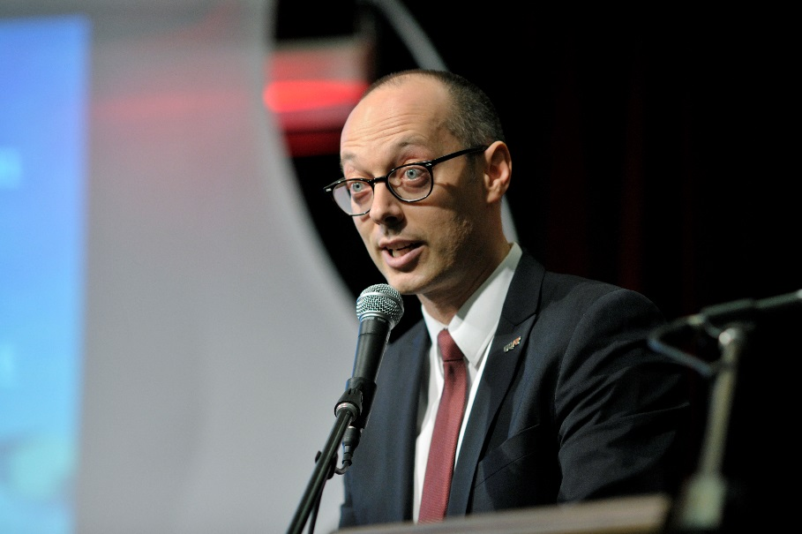
Discours de cérémonie
Glorya Pellerin (membre cogestion UQAT), Sarah Angiyou (membre cogestion Puvirnituq)
Médaillés, Siaja Mangiuk (membre cogestion Ivujivik), Elisapi Uitangak (membre cogestion Puvirnituq), Lily Bacon (membre cogestion UQAT)
Siaja Mangiuk, Elisapi Uitangak
Vincent Rousson (directeur campus de Val-d’Or UQAT)

Slide 11
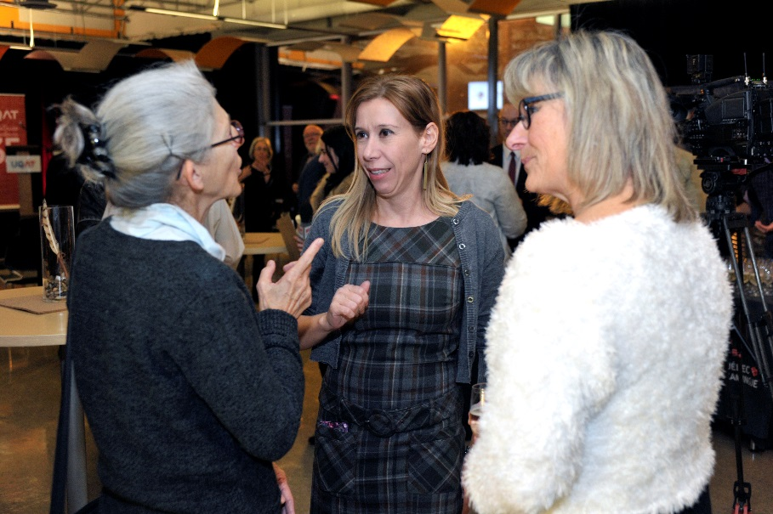
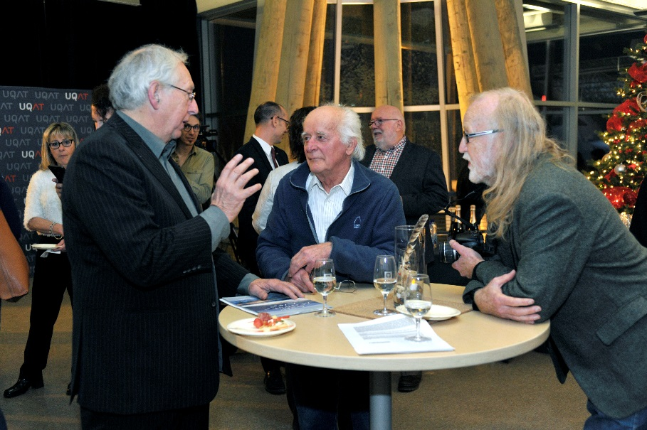
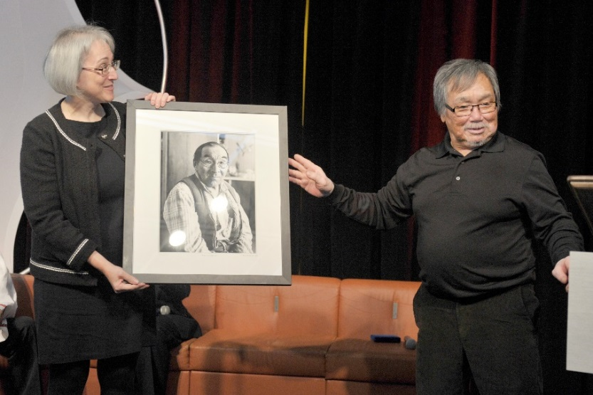
Participants à la cérémonie
Trois agentes de recherche de l’URFDEMIA :
Diane Simard (1987-2006), Véronique Paul (2008 à aujourd’hui) et Maryse Delisle (2007-2009)
Gérald McKenzie (médaillé), Charles Bergeron (professeur retraité département éducation UQAT), Claude Vallières (ancien directeur adjoint école Iguarsivik, Puvirnituq)
Remise d’un cadre de Taamusi Qumaq à l’UQAT, gracieuseté de Tukisivallirutitsanut Parnaitiit (Gérald McKenzie, photographe)

Slide 12
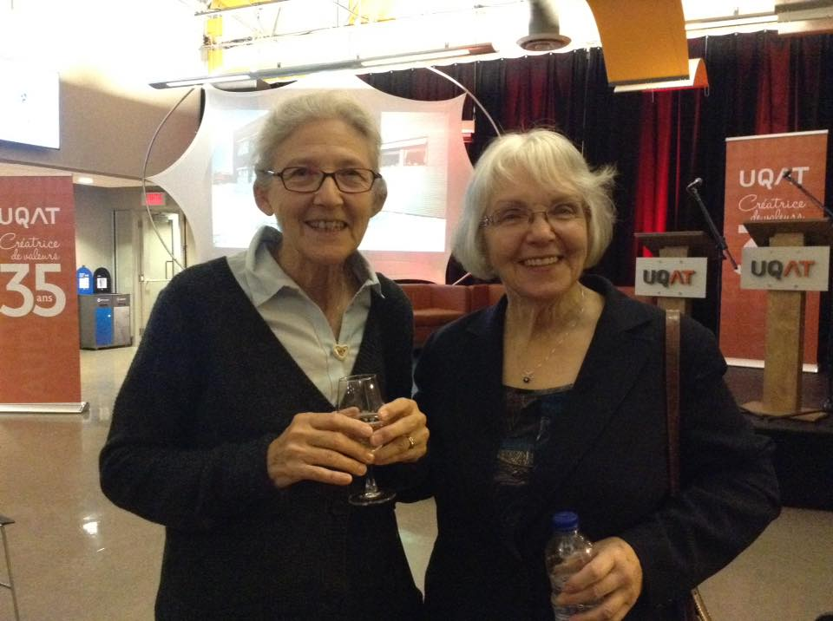
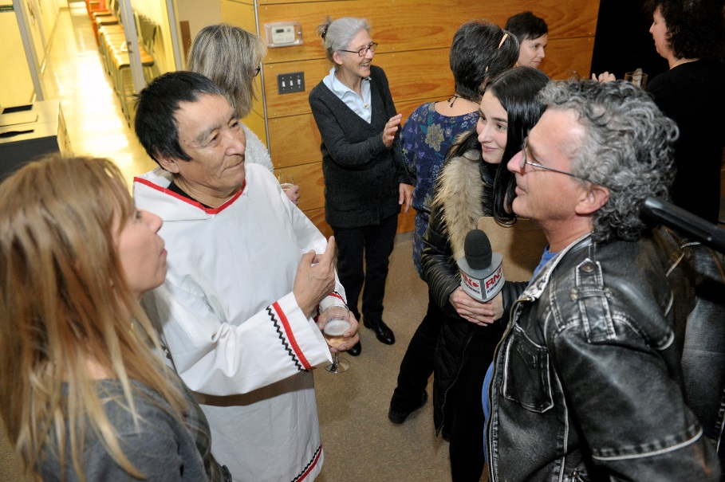
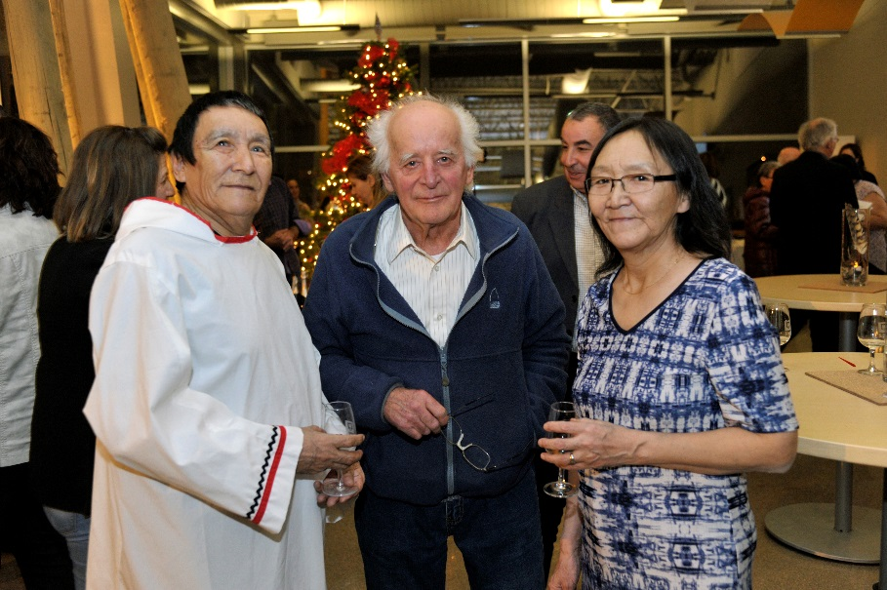
Diane Simard, Gisèle Maheux
Véronique Paul (membre cogestion UQAT), Jani Mangiuk en entrevue
Jani Mangiuk, Charles Bergeron, Siaja Mangiuk

Slide 13
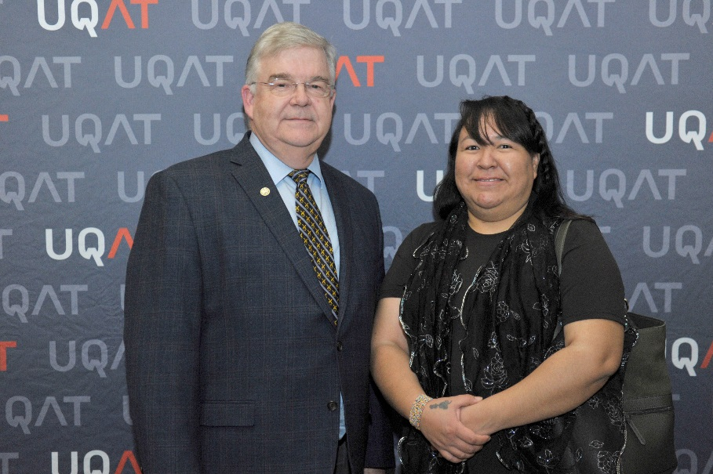
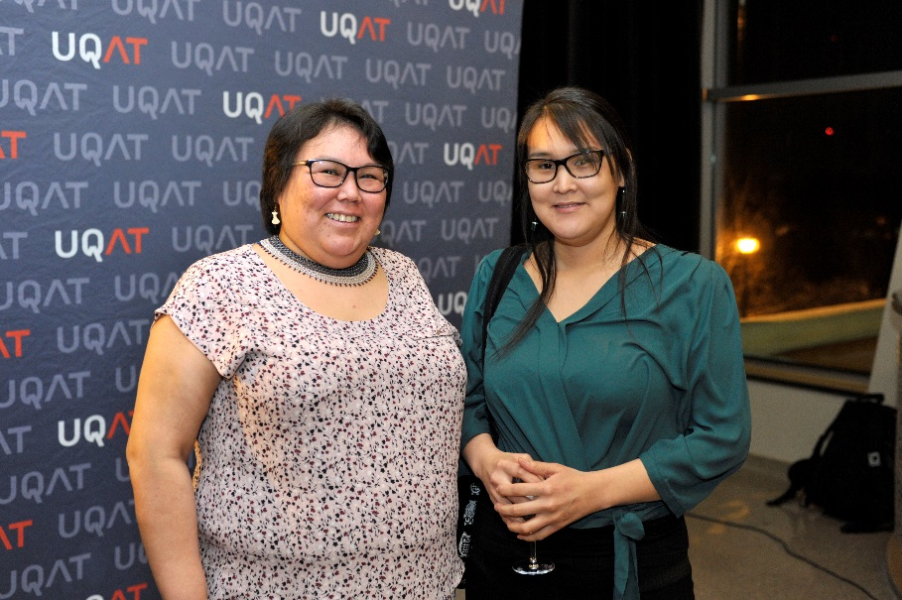
Maire de Val-d’Or Pierre Corbeil
Mairesse de Puvirnituq Lucy Qalingo
Sarah Angiyou (membre cogestion Puvirnituq)
Quara Sarah Amamatuak (membre comité d’école Puvirnituq)

Slide 14
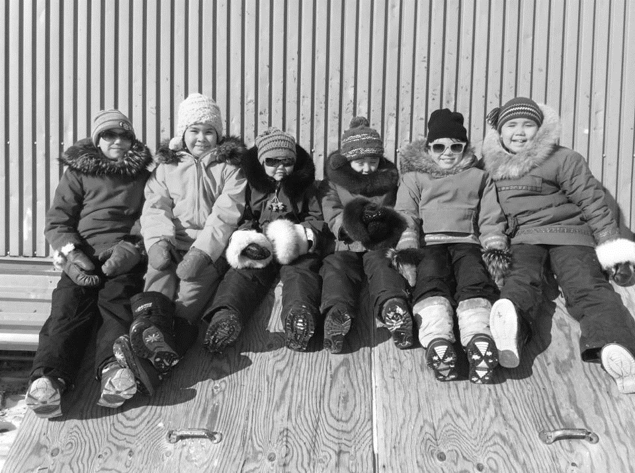
Merci! Nakurmiik!
Nous voudrions remercier nos partenaires qui ont rendu possible cet événement !

